Slide 1
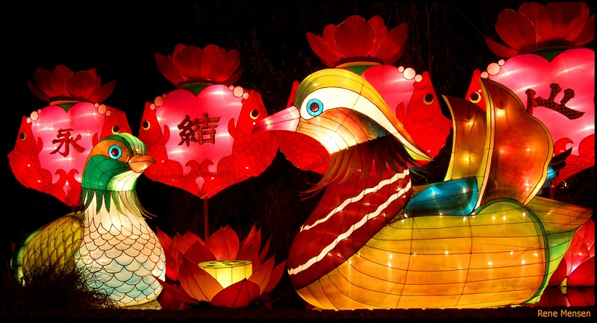
Праздник фонарей
Яркий и красочный праздник фонарей Юаньсяоцзе в Китае отмечают на 15-й день первого месяца по лунному календарю. Это один из самых древних праздников в Поднебесной, когда все дома обязательно украшаются разноцветными огнями.

Slide 2
В этот день у китайцев принято собираться на традиционный семейный ужин, вместе смотреть салют и запускать горящие фонари в небо. Доминирующий цвет в этот праздник является красный, так как это символ благосостояния и успеха.

Slide 3
В народе считается, что именно с этого дня начинается настоящая весна

Slide 4
Главным символом Праздника фонарей является тигр, потому что с началом весны солнце переходит в западное созвездие «лунного зодиака», носящее название Белый Тигр.

Slide 5
В праздничные дни ходят в гости, устраивают пиршества. Традиционное блюдо на столе – приготовленные на пару рисовые лепешки в форме шариков, начиненные джемом, вареньем. Эти лепешки ассоциируются с полной луной.

Slide 6
Также на улицах городов устраиваются танцы, в которых участвуют собранные из фонарей драконы, представления на ходулях и другие традиционные китайские танцы.

Slide 8
Каждый год к празднику изготавливаются тысячи различных фонарей, многие из которых являются истинными произведениями искусства. Это и фонари без каркаса, будто бы из матового стекла, в которые можно налить воду и они будут вращаться сами по себе.

Slide 9
Также можно увидеть фонари, покрытые затейливой резьбой, либо украшенные нитками бисера, в форме различных животных, как мифических, так и существующих в реальности.

Slide 10
Пришедшие еще с древних времен бумажные фонари, стенки которых покрыты всевозможными рисунками на мифологическую тему, либо просто зарисовки в национальном стиле. Эти фонарики вращаются под действием перемещения воздуха внутри него, которое создается горящей внутри свечой.

Slide 11
Неотъемлемая часть праздничных мероприятий — разгадывание прикрепленных к фонарям загадок. Этот занимательный обычай зародился в эпоху династии Сун и продолжает пользоваться большим успехом по сегодняшний день, поскольку в этих загадках кроется древняя народная мудрость.
Каждый владелец главного праздничного атрибута прикрепляет к его дну небольшую бумажку с загадкой. Тот, кто решил попробовать ее отгадать, оглашает свой вариант и отрывает бумажку, чтобы узнать правильный ответ. Если отгадывающий не ошибся, он обязательно получает небольшой подарок.

Slide 13
По сей день во всех регионах Китая существует традиция устраивать на праздник Юаньсяоцзе незабываемые красочные выставки фонарей.

Slide 14
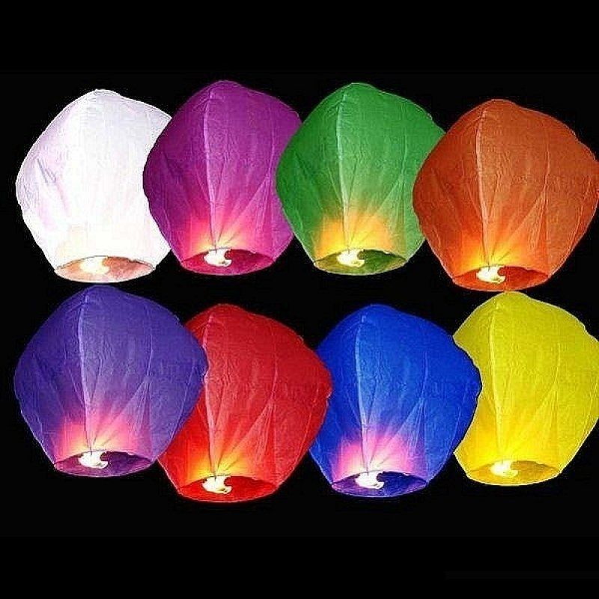
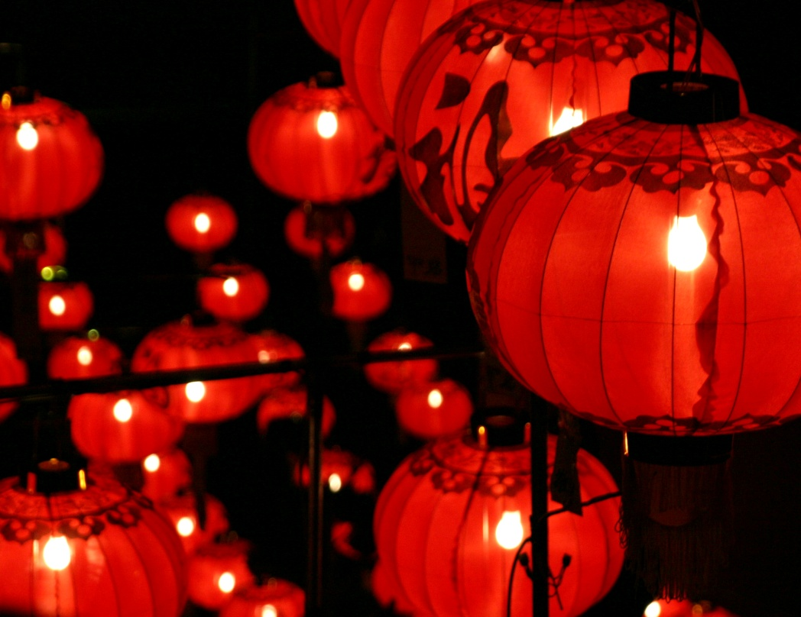

Slide 15
В северном китайском городе Харбин каждый год проходит выставка фонарей выполненных изо льда. Зрелище это просто фантастическое. Вырезанные из ледяных глыб фонари в виде высоких зданий, башен, животных, сказочных персонажей от света вставленных в них ламп переливаются всеми цветами радуги.

Slide 16
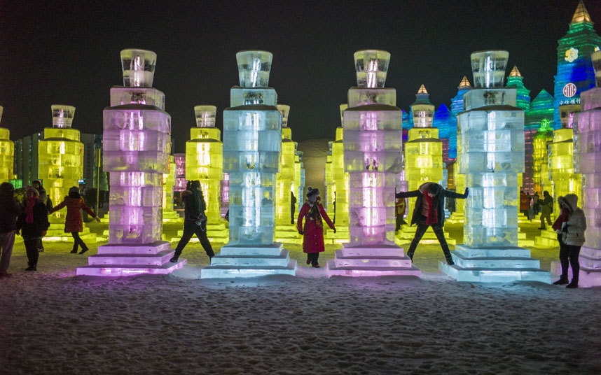

Slide 17
А вот в городе Фошань провинции Гуандун делают очень необычные фонари, на которых все рисунки выполнены наклеенными семенами кунжута. Их еще в шутку называют «съедобные фонари».

Slide 18
Существует еще множества легенд о истоках праздника фонарей, одна из них гласит:
Давным - давно один человек случайно убил священную птичку Небесного Императора. Естественно, император пришел в ярость и приказал своему генералу сжечь всех людей в качестве наказания. Но одна из дочерей императора, наверное, та, у которой было самое доброе сердце, поспешила предупредить людей о грозящей им беде.
Тогда один из мудрецов предложил, чтобы каждая семья зажгла фонарик, попытавшись тем самым обмануть жестокого генерала. И эта уловка удалась. Генерал только-только собрался выполнять приказ императора, как увидел, что вся Земля покрыта морем огней. Он удивился, но радостно отрапортовал повелителю, что его задание успешно выполнено. А между тем, все люди остались невредимы.

Slide 19
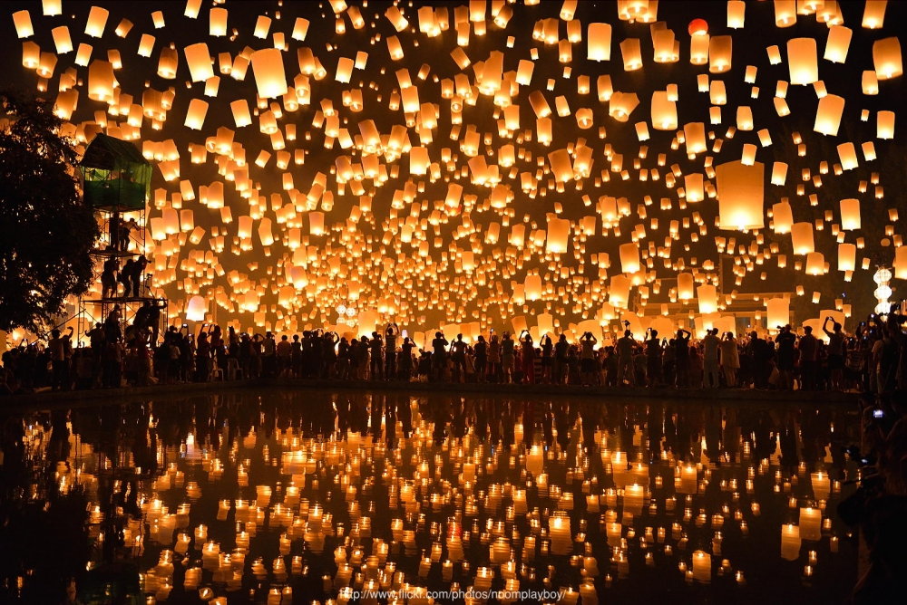

Slide 20
Спасибо за внимание

